Slide 1
Fizetési rendszer jelentés 2018
Bartha Lajos | Ügyvezető igazgató
Fizetési rendszer jelentés| 2018.06.07.

Slide 2
Fizetési Rendszer Jelentés 2018
1. Pénzforgalmi folyamatok
2. A Pénzügyi infrastruktúrák működése
3. Az azonnali fizetés rendszer bevezetése
4. Az új pénzforgalmi irányelv aktuális kérdései
5. A pénzforgalom középtávú stratégiai irányai

Slide 3
Pénzforgalmi folyamatok

Slide 4
Az év száma
1 013 214 422

Slide 5
átléptük az 1 MRD-ot az elektronikus tranzakciók számában
Öt év alatt az elektronikus tranzakciók száma több mint 72%-kal nőtt
A kártyás vásárlások száma 150%-al nőtt
Az átutalások száma 17 %-kal emelkedett
A csoportos beszedések száma 13%-kal bővült
Az elektronikus tranzakciók száma (2012-2017)

Slide 6
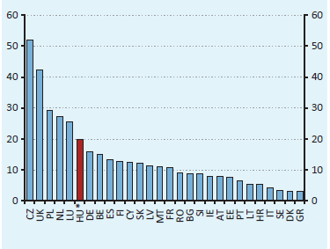
Az átutalások területén csekély az elmaradás az EU átlagához képest
Átutalások mutató: Átutalások éves összeg/GDP
1,5 %-os növekedés 2016-hoz képest
A mutató értékében Magyarország több, fejlett európai országot is megelőz
Forrás: EKB adatbázis (2016)
Az átutalások GDP-hez viszonyított aránya

Slide 7
A kiskereskedelmi vásárlásoknál egyre gyakoribb az elektronikus fizetés
A jelenlegi trendek alapján az európai átlag egy évtizeden belül elérhető
Fizikai elfogadóhelyek számának 25%-os növekedése, 106 ezer helyen elérhető a kártyás fizetés
POS támogatási program: potenciálisan 60 ezer új terminál kihelyezése
Egy kártyára jutó vásárlások száma 68 db
Az érintéses vásárlások száma 65%-kal emelkedett, értéke megduplázódott, az összes vásárlás 2/3-a érintéses, ez értékben a forgalom felét jelenti
Vásárlások elektronikus fizetése mutató: Bankkártyás és egyéb elektronikusan fizetett vásárlások éves összege/Éves lakossági fogyasztás
Forrás: EKB és Eurostat adatok alapján
Vásárlások elektronikus fizetésének alakulása

Slide 8
az érintéses technológia használatában európa élmezőnyében magyarország
Az érintőkártyás technológia terjedése a magyarországi fizetési kártyás rendszerben (2012-2017)

Slide 9
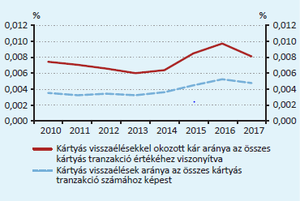
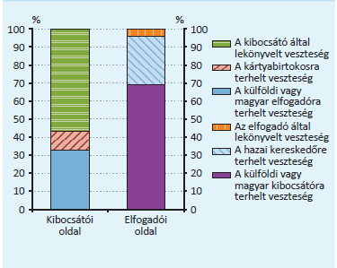
Európai összehasonlításban is alacsony a kártyás visszaélések aránya
A forgalomhoz viszonyítva a kártyás visszaélések aránya csökkent
Az ügyfelekre hárított károk 10 %-a (72 millió Ft) hárult a kártyabirtokosokra, a veszteségeket a kártyakibocsátó pénzforgalmi szolgáltatók és az elfogadók viselték.

Slide 10
2017-ben a számlafizetések 44%-a Már elektronikusan történt
*
* MNB becslés
Közüzemi és egyéb szolgáltatások számláinak elektronikus fizetése mutató: csoportos beszedések és egyéb elektronikus számlafizetések becsült éve összege/számlafizetések becsült éves összege
Ezen a téren kiemelkedőek a Magyar Posta által végrehajtott változtatások és a mobilfizetések bevezetése
2017-ben is jelentős 5% pontos bővülés
Ennek ellenére jelentős a lemaradás az EU átlaghoz képest
A közüzemi és egyéb szolgáltatások számlái elektronikus kifizetésének alakulása (2012-2017)

Slide 11
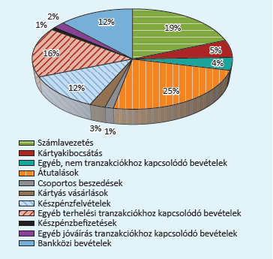
A pénzforgalmi szolgáltatások árainak szintje és szerkezete sem ösztönzi megfelelő mértékben az elektronikus tranzakciók terjedését
503 milliárd forint bevétel
Relatíve magasak a tranzakciókhoz kötődő díjak különösen az átutalásoknál
Jellemző az értékarányos díjak alkalmazása, amely magyar sajátosság
Az európai gyakorlat jellemzően a csomagáras megoldásokra épül, nálunk ez kevésbé jellemző
Pénzforgalmi bevételek megoszlása bevétel Típusonként (2017)

Slide 12
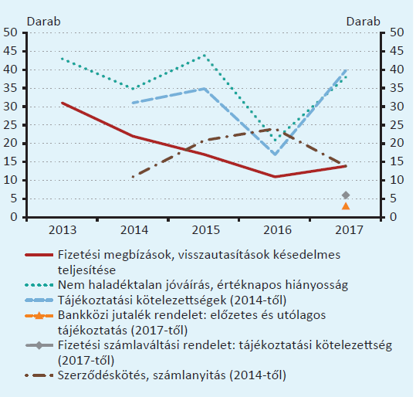
A pénzforgalmi ellenőrzések tapasztalatai
15 vizsgált intézmény
A vizsgált pénzforgalmi szolgáltatók működése megfelelő, azonban hiányosságok minden esetben feltárásra kerültek
75 millió Ft. bírság
Gyakoribb szabályszegések:
  Ügyfelek tájékoztatása
  Haladéktalan jóváírás
  Fizetési számla nyitás
Újdonság a fizetési számla váltásról szóló kormányrendelet ellenőrzése
Leggyakoribb pénzforgalmi szabályszegések alakulása
(2013-2017)

Slide 13
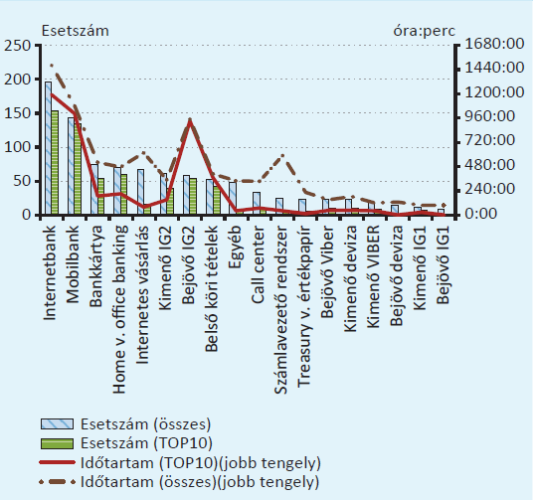
2018-tól a PSD2 után egyre nagyobb fókuszban a pénzforgalmi szolgáltatóknál jelentkező üzemzavarok
Emelkedik a pénzforgalmi üzemzavarok száma a bankszektorban
29 hitelintézet – 467 incidens
Üzemzavarok bekövetkezésétől elhárításukig mért időtartam átlagosan 11 óra 3 perc
Az internetbanki és mobilbanki rendszereket arányaiban nagyobb mértékben érintették
  TOP10 esetében gyakoribb
Adatszolgáltatás nem tökéletes
  PSD2 - szigorúbb ellenőrzés
üzemzavarok esetszámának és időtartamának tevékenységenkénti megoszlása, kiemelve a TOP10 pénzforgalmi szolgáltatók adatait

Slide 14
A Pénzügyi infrastruktúrák működése

Slide 15
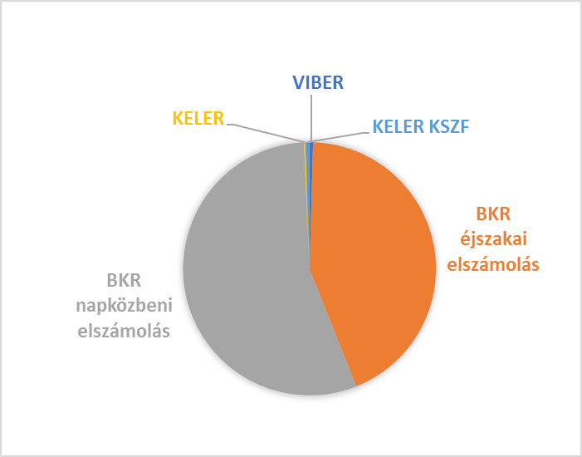
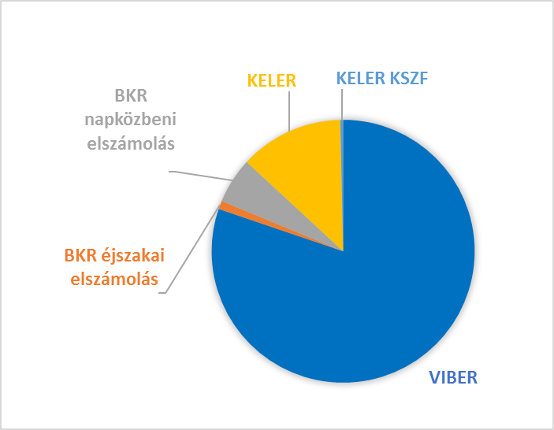
Naponta 6 ezer milliárd Ft forgalom
darabszám
+1,6 %
A GDP 41-szer fordult meg a pénzügyi infrastruktúrákban
jegybanki tenderek, O/N és preferenciális betételhelyezések egy tranzakcióra jutó értékének növekedése; ügyféltételek tranzakciószámának emelkedése (VIBER)
a napközbeni elszámolás egyedi, a napközbeni és az éjszakai elszámolás csoportos átutalásainak növekedése, csoportos beszedések visszaesése (BKR)
a repó ügyletek alacsony kamatkörnyezet miatt visszaesett száma és értéke (KELER)
érték
+5,7%
Pénzügyi infrastruktúrák forgalma 2017

Slide 16
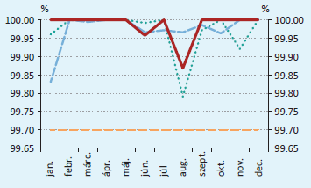
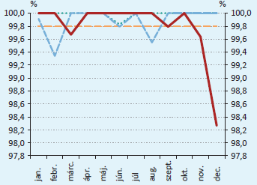

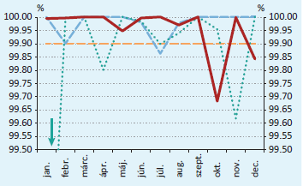
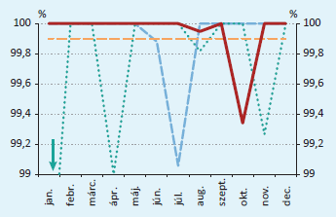
A pénzügyi infrastruktúrák hatékonyan és biztonságosan működtek
VIBER
BKR napközbeni elszámolás
KELER
KELER KSZF

Slide 17
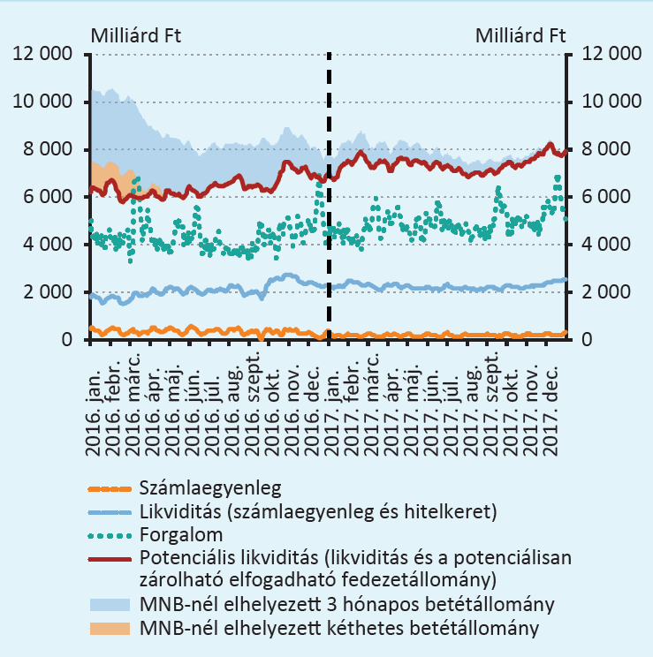
bőséges volt a Likviditás a fizetési forgalom lebonyolításához
Nem történt olyan jegybanki és pénzpiaci esemény 2017-ben ami érdemben befolyásolta a fizetési rendszerek likviditását
A fizetési számlaegyenleg alacsonyabb szintjét az állampapír állomány növekedésével kompenzálták
  Zárolt fedezet: +300 milliárd
  Addicionálisan zároltatható állomány: +500 milliárd
A VIBER tagok számlaegyenlegének és likviditásának, potenciális likviditásának, forgalmának alakulása
(2016-2017)

Slide 18
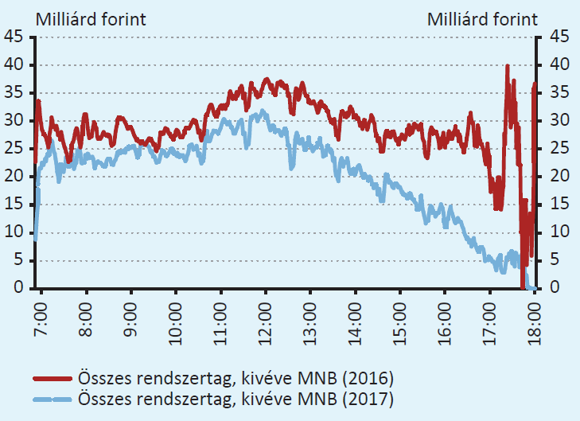
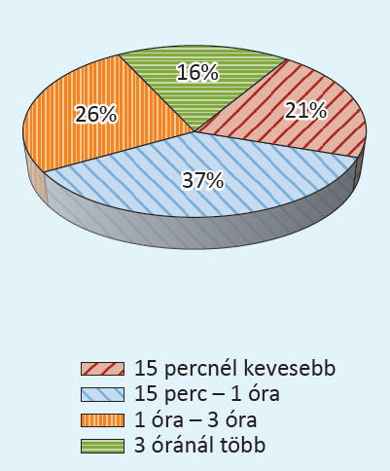
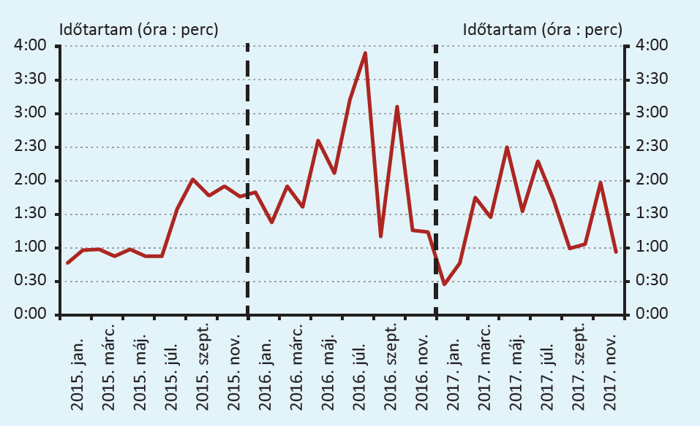
Aktív és Hatékony likviditásmenedzselés
Hitelkeret használat:
  maximális hitelkeret kihasználtság nem növekedett
  átlagos értéke 30 százalékkal csökkent
  átlagosan 10 perccel rövidebb ideig vették igénybe a résztvevők
  a felhasználás mértéke főként a délutáni órákban lett alacsonyabb
  a VIBER üzemidő napszakától és a VIBER-résztvevő társasági formájától függött
Sorbanállások a VIBER-ben:
  sorbanálló tranzakciók száma 58%-kal növekedett
  20 perccel rövidebb ideig állnak sorba
  Sorbanállás időtartama jellemzően 1 óránál kevesebb
A napközbeni hitelkeret felhasználásának mértéke a VIBER-ben - egy napra vetítve
A sorbanállással töltött napi átlagos időtartam megoszlása

Slide 19
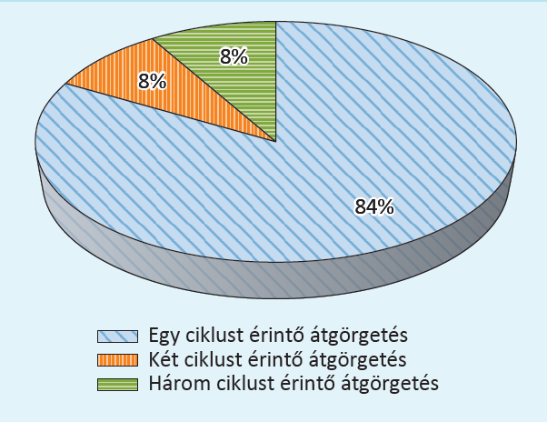
BKR napközbeni elszámolás: a potenciális elszámolási és kiegyenlítési kockázat alacsony
A magas tranzakciószám ellenére ciklusok forgalma kiegyenlített
  első ciklus a legnagyobb tételszámú ciklus
  forgalom nagy része értékben a nyolcadik és kilencedik ciklusokban
terhelési forgalom
rendelkezésre álló likviditás
Tranzakció átgörgetés:
  felére csökkent az érintett kötegek, harmadára az érintett tranzakciók száma
  hátterében likviditásmenedzselési hiba, nem valós likviditási probléma
  a három cikluson át történő átgörgetések során már sérül a négy órás szabály
< 0,65%
Átgörgetések aránya az összes átgörgetéshez viszonyítva
2017

Slide 20
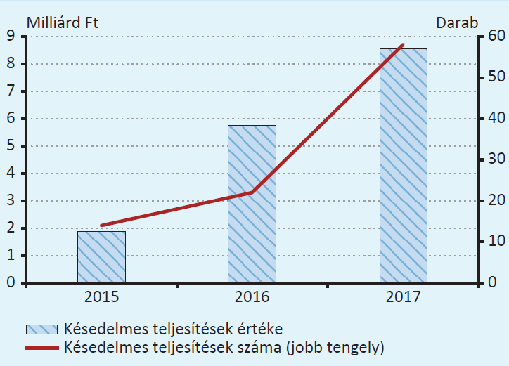
A KELER KSZF hatékonyan kezelte a Késedelmes teljesítéseket
A késedelmes teljesítések száma és összértéke jelentősen nőtt
Az esetek háromnegyede a tőkepiachoz kapcsolódott
Oka:
  Tőkepiac: értékpapíroldali késedelem - főként az értékpapír határidőre történő rendelkezésre bocsátásának elmaradása
  Energiapiac: pénzügyi és biztosíték késedelem
Egy résztvevő likviditási problémája több napig fennálló energiapiaci késedelmes teljesítést okozott
Nem okozott pénzügyi problémákat a KELER KSZF és a többi klíringtag számára
Késedelmes teljesítések számának és értékének az alakulása
(2015-2017)

Slide 21
KELER KSZF projektek, kihívások
A KELER KSZF nemzetközi engedélyező kollégiuma
tagjai: MNB, belga, ír, brit felügyelet, ESMA
megtárgyalta a KELER KSZF 2017-es tevékenységét, engedélyezett szolgáltatásait, rövid és középtávú terveit
Budapesti Értéktőzsde - új azonnali, kis- és középvállalkozások tőzsdei bevezetését segítő, piacának, az XTEND-nek az elszámolása és garanciavállalása
A CEEGEX azonnali és határidős piacain a kereskedési és elszámolási deviza az euró lett
A 2018-ban induló HUDEX Magyar Derivatív Energiatőzsde határidős földgáz kereskedésének elszámolása
Együttműködési megállapodás a Romániai Árutőzsdével (Bursa Romana de Marfuri – BRM) – kollégiumi engedély, hogy központi szerződő félként számolja el a BRM Forward gázpiacait

Slide 22
Az Azonnali Fizetési Rendszer bevezetése

Slide 23

Miért kezdtük el az azonnali fizetés bevezetését?
Makrogazdasági előnyök
Készpénzes tranzakciók elektronizálása, társadalmi költségek csökkentése
Innováció elősegítése
Előnyök a felhasználók szempontjából
Minden fizetési helyzetben használható
Kényelmes fizetések a másodlagos azonosítókkal
Új, olcsóbb elfogadói lehetőségek a fizetési kérelmekkel
Növekvő versenyképesség

Slide 24
Eddig a terv szerint haladunk

Slide 25
Milyen feladatok következnek?
Első szakasz: lezárult vagy célegyenesben
Jogszabályi keretek
Működési szabályok
Központi rendszer kialakítása
Második szakasz:
Csatlakozási projektek
Kommunikáció, tájékoztatás, márkaépítés
Kiegészítő szolgáltatások fejlesztése
Használatösztönző árazás kialakítása

Slide 26

Kommunikáció és tájékoztatás
A közös fizetési márka bevezetésének lehetséges módjait és előnyeit vizsgáljuk
Javaslat alapszolgáltatásra kiterjedő márka.
Fontos az ügyfelek felkészítése a pénzforgalmi szolgáltatók részéről
Nem elég az infrastruktúra és szolgáltatásfejlesztés, az is kell, hogy az ügyfelek megismerjék és megszeressék az új lehetőségeket.
A vállalati, állami ügyfelek oldalán is szükséges a belső folyamataik átszervezése vagy a rendszereik fejlesztése miatt.
A kiegészítő szolgáltatások fejlesztésébe nem avatkozik be.
A koncepcióról kialakítás előtt döntés szükséges.

Slide 27
Lehetőség a pénzforgalmi szolgáltatóknak, előnyök az ügyfeleknek
A központi rendszer képes lesz a fizetési kérelmek kezelésére
Közös adatbeviteli szabványok
A szabványokkal lehetővé válik átjárható szolgáltatások fejlesztése
Kényelmesebb fizetésindítás másodlagos azonosítókkal
Nem szükséges a számlaszám ismerete
A fizetési művelet indításához szükséges adatok
Egyszerűbb átutalás mobilszám, email-cím vagy állami azonosítók felhasználásával
Pl. bármely mobilalkalmazás képes leolvasni bármelyik szolgáltató QR-kódját
Kedvezőbb elfogadói feltételek
Kiskereskedelmi fizetési helyzetekben
Számlafizetéseknél
Pl. személyek közötti pénzküldésnél
A fizetési adatok bevitelére számos mód létezik: QR-kód, NFC, Bluetooth
Az MNB határozott elvárása, hogy a piaci szereplők az új infrastruktúrára nyílt szabványon alapuló, átjárható kiegészítő szolgáltatásokat fejlesszenek

Slide 28
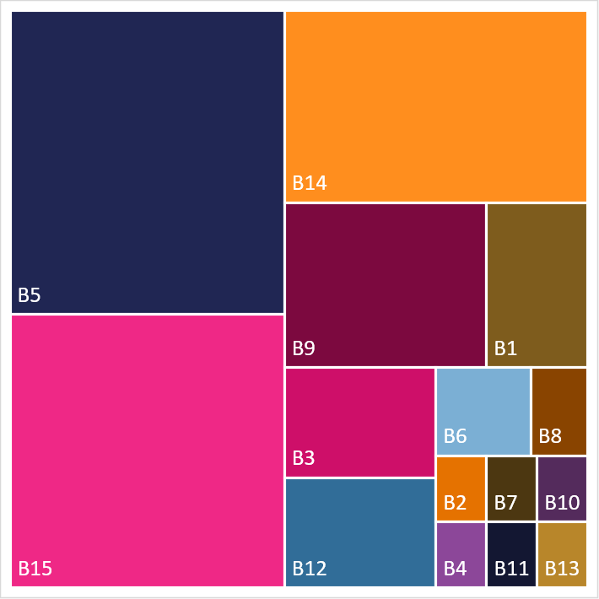
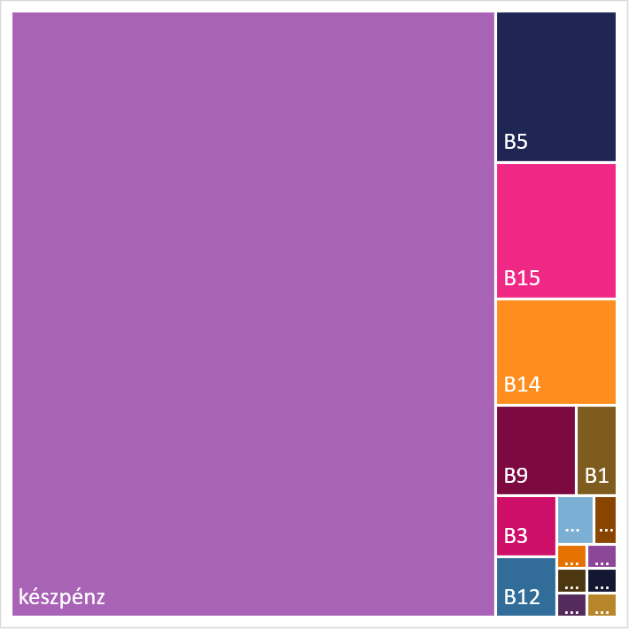
Aki aktívan fejleszt az jól jár
Jelenleg a fizetési tranzakciók 80-85%-a készpénzes. A 15-20% elektronikus tranzakcióból a szektor nettó árbevétele kb. 320 Mrd Ft.
Piaci részesedés az elektronikus tranzakcióknál
A készpénzes forgalom elektronizálása hatalmas üzleti lehetőség és a hazai pénzforgalmi piaci részesedések átrendeződését eredményezheti.
Piaci részesedés és a potenciális piac
A megtérülési számításokat a növekvő forgalom figyelembe vételével kell elvégezni.

Slide 29

használatösztönző árazás bevezetése
Az azonnali fizetés bevezetésével változik az átutalás funkciója a lakossági fizetéseknél
A mostani árazás még a régi funkciókból indul ki, tehát újra kell gondolni
Minden eddig bevezetett azonnali fizetési rendszer ingyenesen indult és még ma is ez a jellemző
Fontos a készpénzzel és ahol az releváns a kártyával való versenyképes árazás biztosítása
A használatösztönző árazás jelentősen támogathatja a ma még készpénzes műveletek tömeges, gyors, a pénzforgalmi szolgáltatók számára is előnyös elektronizálását

Slide 30
Az új pénzforgalmi irányelv aktuális kérdései

Slide 31
A szabályozás rendszere
PSD2 irányelv átültetése
Fogalmak: Hpt.
Felhatalmazáson alapuló rendeletek (RTS/ITS)
Erős ügyfél-hitelesítésről szóló RTS – megjelent
Felelősség, új szereplők stb.: Pft.
Pénzforgalmi intézmények: Fsztv.
Lebonyolítás: pénzforgalmi MNBr.
Központi kapcsolattartókról szóló RTS – Bizottság előtt
Határon átnyúló szolgáltatók felügyeletéről szóló RTS – EU konzultáció lezárult
Az európai „útlevéllel” kapcsolatos RTS – megjelent
EBA regiszterről szóló RTS és ITS – Bizottság előtt
A PSD2 irányelv számos hazai jogszabályba került átültetésre, illetve kiegészítésre került további másodszintű szabályokkal: EU-s rendeletekkel (5 RTS/ 1 ITS) és EBA iránymutatásokkal.

Slide 32
Átmeneti időszak
A PSD2 megalkotása
A PSD2 hazai átültetése I.
A PSD2 hazai átültetése II.
Teljes PSD2 megfelelés
Az átmeneti időszak alatt a jelenlegi biztonsági szabályoknak kell megfelelni, a PSD2 egyes biztonsági szabályainak még nem:
a harmadik fél szolgáltató minden egyes kapcsolat létesítése előtt azonosítja magát a számlavezetőnél;
a harmadik fél szolgáltató és a számlavezető biztonságos adatátviteli kapcsolatban áll;
nem kell erős ügyfél-hitelesítést alkalmazni;
ügyfél felelőssége harmadik fél szolgáltató használta esetén.
2016.01.12.-én a PSD2 hatályba lép.
2018.01.13.-tól kell a PSD2 szabályait alkalmazni.
Egyes biztonsági és felelősségi szabályok nem vagy eltérően alkalmazandóak.
2019.01.01-től minden biztonsági szabály alkalmazandó.
Az SCAr. alkalmazása Magyarországon.
Időpont?
Minden másodszintű szabály megjelent.

Slide 33

Kérdésözön az MNB-hez
Erős ügyfél hitelesítés és biztonságos kommunikáció
mit kell átirányítás alatt érteni
hogy kell kialakítani a tartalék mechanizmust
Felelősség
átmeneti időszak felelősségi szabályai
Engedélyezés, bejelentés
hol érhetők el részletes információk
Lebonyolítási és egyéb szabályok
díjak, költségek
teljesítési határidők
szükséges-e a hitelintézetnek engedélyhez folyamodnia, ha fizetés-kezdeményezési vagy számlainformációs szolgáltatást akar nyújtani
szükséges-e a hitelintézetnek engedélyhez folyamodnia, ha fizetés-kezdeményezési vagy számlainformációs szolgáltatást akar nyújtani
Ki ismerheti meg a hitelesítési adatokat
Adatok kezelése
Milyen adatokhoz férhet hozzá a FIKSZ és a SZISZ
Számos kérdés érkezett az MNB-hez a már működő és a piacra belépni kívánó fizetési szolgáltatóktól a PSD2 megfelelés kapcsán.

Slide 34
Ellenőrzési fókuszok
Haladéktalan jóváírás EGT államok pénznemében konverzióval
Haladéktalan jóváírás nem EGT államok pénzemében konverzió nélkül
Kártérítés megfizetése kivizsgálás után
Továbbra is fontosak a keretszerződéshez kapcsolódó és az ügyféltájékoztatáshoz kapcsolódó szabályok
Az MNB 2018-ban összesen 12 pénzforgalmi szolgáltató ellenőrzését tervezi elvégezni, így bármelyik szolgáltató sorra kerülhet.
Most még lehet kérdezni!

Slide 35

A pénzforgalom középtávú stratégiai irányai
Infrastruktúra fejlesztése
Pénzügyi tudatosság fejlesztése
Digitális jegybankpénz hatásvizsgálata
Virtuális pénzekkel kapcsolatos folyamatok elemzése

Slide 36
Köszönjük a figyelmet!
A Fizetési rendszer jelentés elérhetősége:
https://www.mnb.hu/penzforgalom/kiadvanyok
Az MNB azonnali fizetéssel foglalkozó honlapfelülete:
http://www.mnb.hu/penzforgalom/azonnalifizetes
ahol folyamatosan frissülnek a gyakori kérdések:
http://www.mnb.hu/penzforgalom/azonnalifizetes/gyakori-kerdesek-valaszok
és elérhető a tervezett jogi szabályozás, valamint a GIRO szabálykönyveket tartalmazó honlapja:
http://www.mnb.hu/penzforgalom/azonnalifizetes/jogszabaly-tovabbi-szabalyok
A PSD2-vel kapcsolatos gyakori kérdések:
https://www.mnb.hu/penzforgalom/psd2-gyakori-kerdesek-es-valaszok

